Slide 1



Introducción a Databricks y el ecosistema Spark
Databricks
Data Engineering

Slide 2

Spark – Modelo de Ejecución
Apache Spark opera bajo un modelo de ejecución distribuida, permitiendo el procesamiento de grandes volúmenes de datos en paralelo a través de un cluster formado por:
Driver: organiza las tareas a ejecutar y distribuye el trabajo entre los nodos del cluster.
Nodo (Worker): Ejecuta una parte del trabajo en paralelo utilizando sus executors.
Este enfoque permite a Spark manejar eficientemente datos de gran tamaño, optimizando el uso de recursos y reduciendo tiempos de ejecución.

Slide 3
Spark – Modelo de Ejecución
El modelo de ejecución de Spark se basa en el concepto de RDD (Resilient Distributed Dataset), que es una colección de elementos particionados a lo largo del cluster que pueden ser operados en paralelo.
Spark utiliza un planificador avanzado que divide el trabajo en tareas que se ejecutan en los executors.

Slide 4
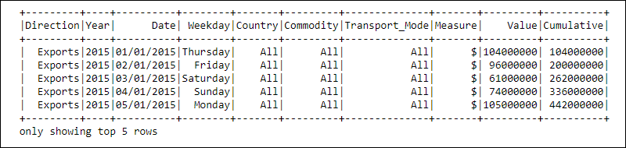
Spark – Dataframe
Un DataFrame es una colección distribuida de datos organizados en columnas, similar a una tabla en una base de datos relacional o un dataframe en pandas de Python.
Ofrece una API de alto nivel que facilita las operaciones de manipulación de datos, como selección, filtrado y agregación, de manera eficiente y con sintaxis sencilla.
Los DataFrames están optimizados internamente por el motor de Spark, lo que permite realizar operaciones complejas de manera rápida y eficaz.

Slide 5
Spark – Dataframe
Los DataFrames en Spark soportan diferentes formatos de datos (JSON, Parquet, CSV, Avro, etc..) y fuentes de datos (bases de datos, sistemas de archivos distribuidos, streaming, etc…).

Slide 6
Spark – Dataframe
Los DataFrames en Spark soportan diferentes formatos de datos (JSON, Parquet, CSV, Avro, etc..) y fuentes de datos (bases de datos, sistemas de archivos distribuidos, streaming, etc…).

Slide 7
Spark – Transformaciones
Las transformaciones en Spark son operaciones que crean un nuevo DataFrame a partir de uno existente, sin modificar los datos originales.
Estas operaciones son "perezosas", es decir, Spark no ejecuta la transformación hasta que se realiza una acción que requiera un resultado.
Ejemplos de transformaciones incluyen map, filter, y join, entre otras. Las transformaciones permiten construir pipelines de procesamiento de datos más complejos de manera eficiente.
filtered_df = df.filter(df["rank"] < 6)
select_df = df.select("City", "State")
subset_df = filtered_df.withColumn(“someColumn“,lit(1)).filter(df["rank"] < 11).select("City")

Slide 8
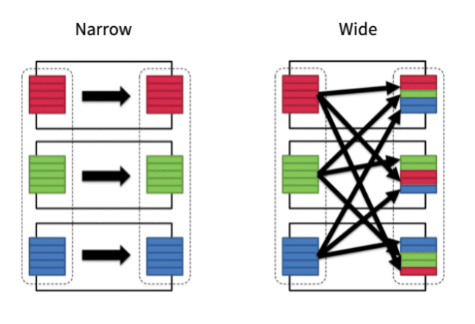
Spark – Transformaciones simples vs complejas
Transformaciones simples (narrow): son aquellas operaciones en las que los datos de entrada están en una sola partición, es decir, no requieren datos de otras particiones (Ej: filter, select, map).
Transformaciones complejas (wide): Requieren datos de varias particiones para ser combinados (Ej: groupBy y join), lo que generalmente resulta en un shuffle, una redistribución costosa de datos entre múltiples nodos

Slide 9
Spark – Acciones
Las acciones, por otro lado, son operaciones que desencadenan la ejecución de las transformaciones acumuladas en DataFrame y devuelven un resultado al driver o almacenan el resultado en el sistema de archivos.
Ejemplos de acciones son count, collect, write, etc...
Las acciones son cruciales para obtener resultados de las operaciones de procesamiento de datos y provocan la evaluación de todo el plan de ejecución
df.write.format("json").save("/tmp/json_data")

Slide 10
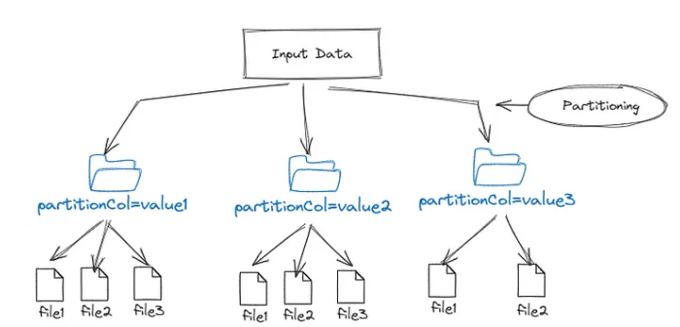
Spark – Particionamiento de datos en escritura
El particionado de datos al guardar en Apache Spark es una técnica que implica dividir los datos en bloques o particiones más manejables antes de almacenarlos en un sistema de archivos o base de datos.
Esta estrategia permite organizar los datos de manera que se optimicen las consultas futuras y se mejore el rendimiento de lectura.

Slide 11
Spark – Particionamiento de datos en escritura
Esto es importante por las siguientes razones:
Optimización de Consultas: Almacena datos en particiones para reducir la cantidad de datos leídos durante las consultas, acelerando así el análisis.
Mejora del Rendimiento de Escritura: Distribuye el proceso de almacenamiento a través de múltiples nodos para un almacenamiento distribuido eficiente.
Escalabilidad: Facilita el manejo de grandes volúmenes de datos dividiéndolos en unidades gestionables.
Accesibilidad y Mantenimiento: Mejora el mantenimiento y acceso a los datos permitiendo operaciones más rápidas y específicas.

Slide 12
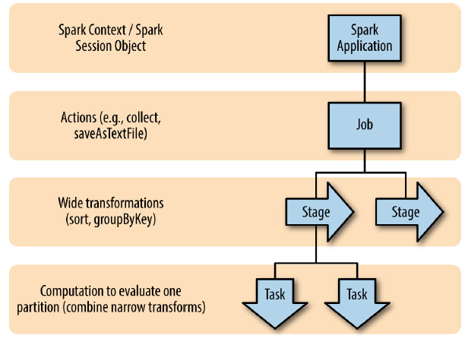
Spark – Partes de una aplicación
Una aplicación de Spark se compone de 3 varios conceptos clave: jobs, stages, y tasks.
Job: corresponde a una acción ejecutada sobre un DataFrame, y puede constar de múltiples stages.
Stage: son grupos de tareas que se pueden ejecutar en paralelo, separados por shuffles o por dependencias en los datos.
Task: unidad de trabajo enviada a un executor, correspondiendo a la ejecución de una operación sobre una partición de datos.

Slide 13
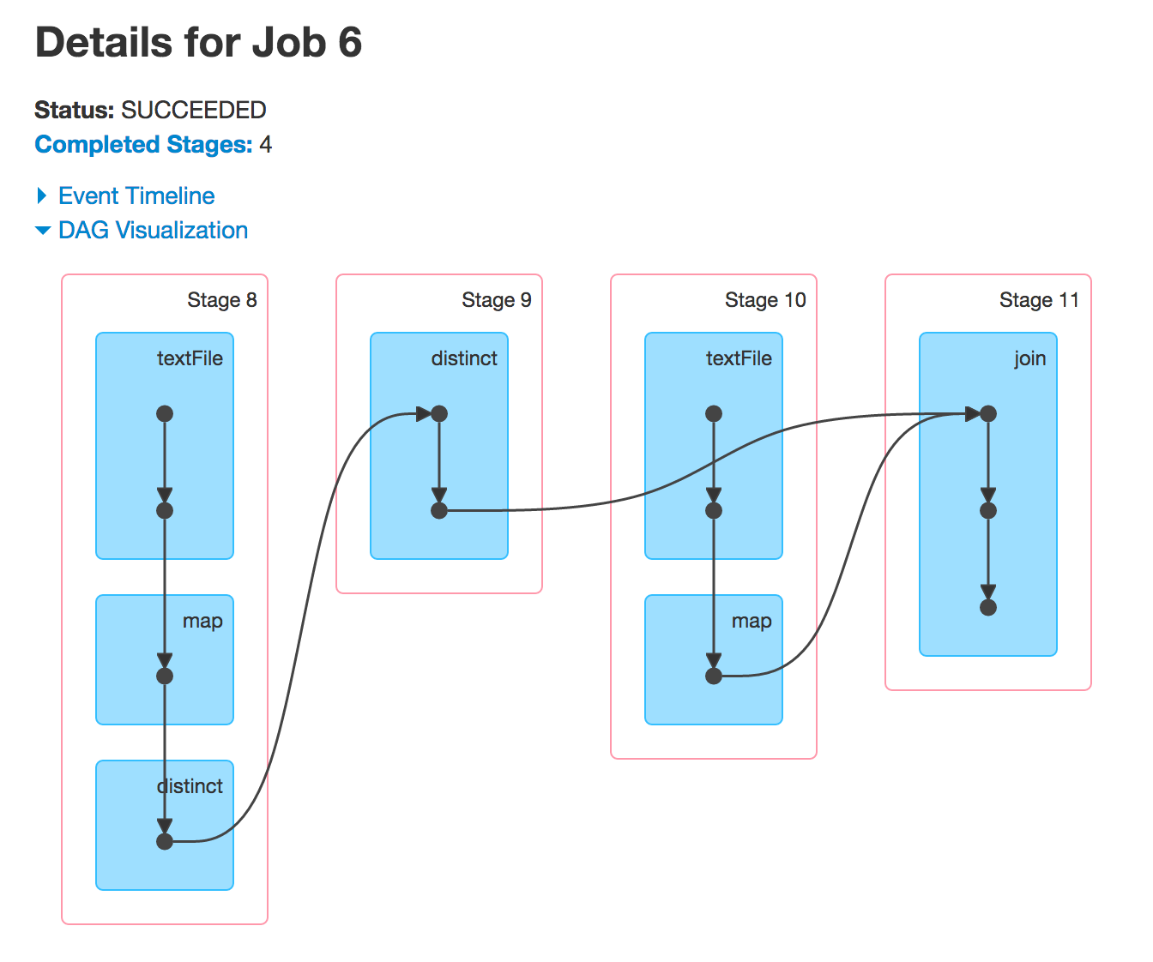
Spark – Plan de ejecución y DAG
Cada vez que se ejecuta una acción, Spark crea un plan de ejecución que optimiza el procesamiento de los datos. Este plan se representa como un DAG (Directed Acyclic Graph), que es un gráfico de las transformaciones a realizar, mostrando cómo los diferentes DataFrames están relacionados entre sí y cómo se transforman a través de las operaciones.
El DAG permite a Spark optimizar el procesamiento, combinando transformaciones y planificando la ejecución de manera que minimice el trabajo necesario y los shuffles. La visualización del DAG en la interfaz de usuario de Spark ofrece una herramienta muy útil para entender y optimizar las aplicaciones Spark

Slide 14
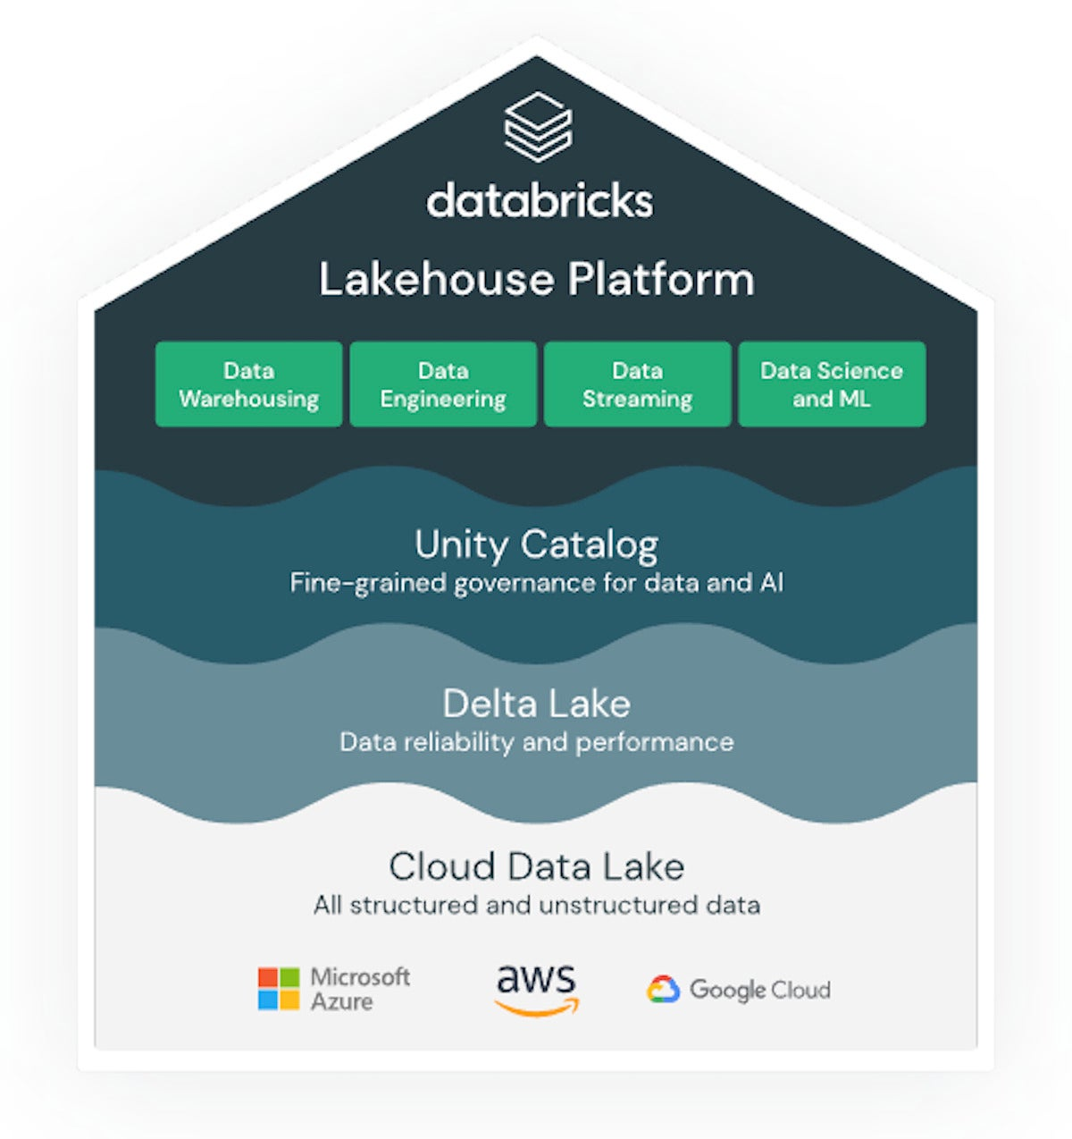
Databricks - Lakehouse
Lakehouse es una arquitectura moderna que integra la flexibilidad de los data lakes con las capacidades analíticas de los data warehouses, utilizando Delta Lake para garantizar el rendimiento y fiabilidad, y gestionar metadatos.
Facilita el manejo y análisis de grandes volúmenes de datos estructurados y no estructurados en una plataforma unificada.
Implementa rigurosos controles de gobernanza y seguridad, proporcionando una herramienta única para el gobierno de datos

Slide 15
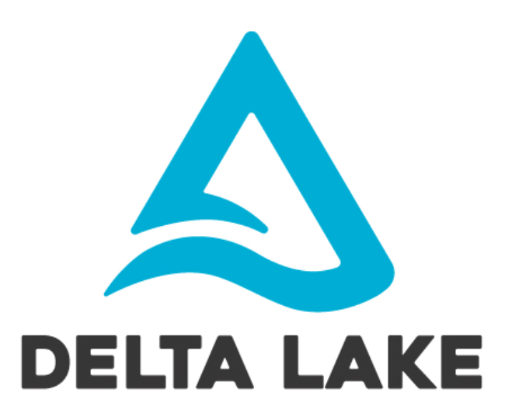
Delta Lake
Delta Lake es una capa de almacenamiento de datos abierta, diseñada para brindar seguridad, confiabilidad y rendimiento a los sistemas de datos a gran escala.
Funciona sobre los sistemas de archivos existentes en la nube, proporcionando ACID (Atomicidad, Consistencia, Aislamiento, Durabilidad)

Slide 16
Delta Lake
Delta Lake introduce varios beneficios:
Transacciones ACID en big data
Escalabilidad masiva
Compatibilidad con múltiples lenguajes de programación y frameworks de procesamiento de datos
Facilidades para la gestión de metadatos y evolución de esquemas
Permite un manejo eficiente de datos históricos y versionamiento, facilitando la auditoría y rollbacks cuando es necesario

Slide 17
Delta Lake - ACID
Atomicidad: Todas las operaciones de una transacción se completan con éxito o ninguna se aplica.
Consistencia: Las transacciones llevan la base de datos de un estado válido a otro, respetando todas las reglas definidas.
Aislamiento: Las operaciones de una transacción no son visibles para otras transacciones hasta que se completa.
Durabilidad: Una vez finalizada, los resultados de una transacción permanecen y no se pierden, incluso ante fallos.

Slide 18
Delta Lake – Compactado de archivos
Delta Lake mejora significativamente el rendimiento mediante el compactado de archivos, lo que reduce la sobrecarga de lectura y mejora la eficiencia de almacenamiento al combinar archivos pequeños en otros más grandes.
La indexación de datos es otra optimización clave, permitiendo accesos más rápidos a los datos específicos mediante la creación de índices que aceleran las consultas.

Slide 19
Delta Lake – Versionado y Time Travel
El versionado de datos es una característica clave de Delta Lake, ofreciendo la capacidad de mantener múltiples versiones de los mismos datos. Esto permite realizar auditorías, experimentación y rollbacks de manera eficiente, asegurando que los datos puedan ser restaurados a estados anteriores sin pérdida de información.
La funcionalidad de Time Travel de Delta Lake permite a los usuarios consultar versiones anteriores de los datos, facilitando el análisis histórico y la comparación de datos a lo largo del tiempo. Esta característica es crítica para la resolución de problemas de datos y la reproducción de análisis o informes basados en datos históricos.

Slide 20
Arquitectura Datos de tipo Medallion
La arquitectura de datos de tipo medallón organiza la información en tres capas clave para optimizar el acceso, análisis y seguridad de los datos:
Capa Bronze: Almacena datos crudos en formato tabular procedentes de la información original, sirviendo como la base para la limpieza y transformación. También es recomendable guardar los datos en el formato original. Esto fundamental para la trazabilidad y el cumplimiento.
Capa Silver: Contiene datos limpios, enriquecidos y transformados, preparados para análisis más detallados. Actúa como un puente entre el almacenamiento crudo y los datos de alto nivel.
Capa Gold: Aloja datos agregados o resumidos, listos para la toma de decisiones y análisis predictivos. Representa la vista más refinada y valiosa de los datos para los stakeholders y gente de negocio.

Slide 21
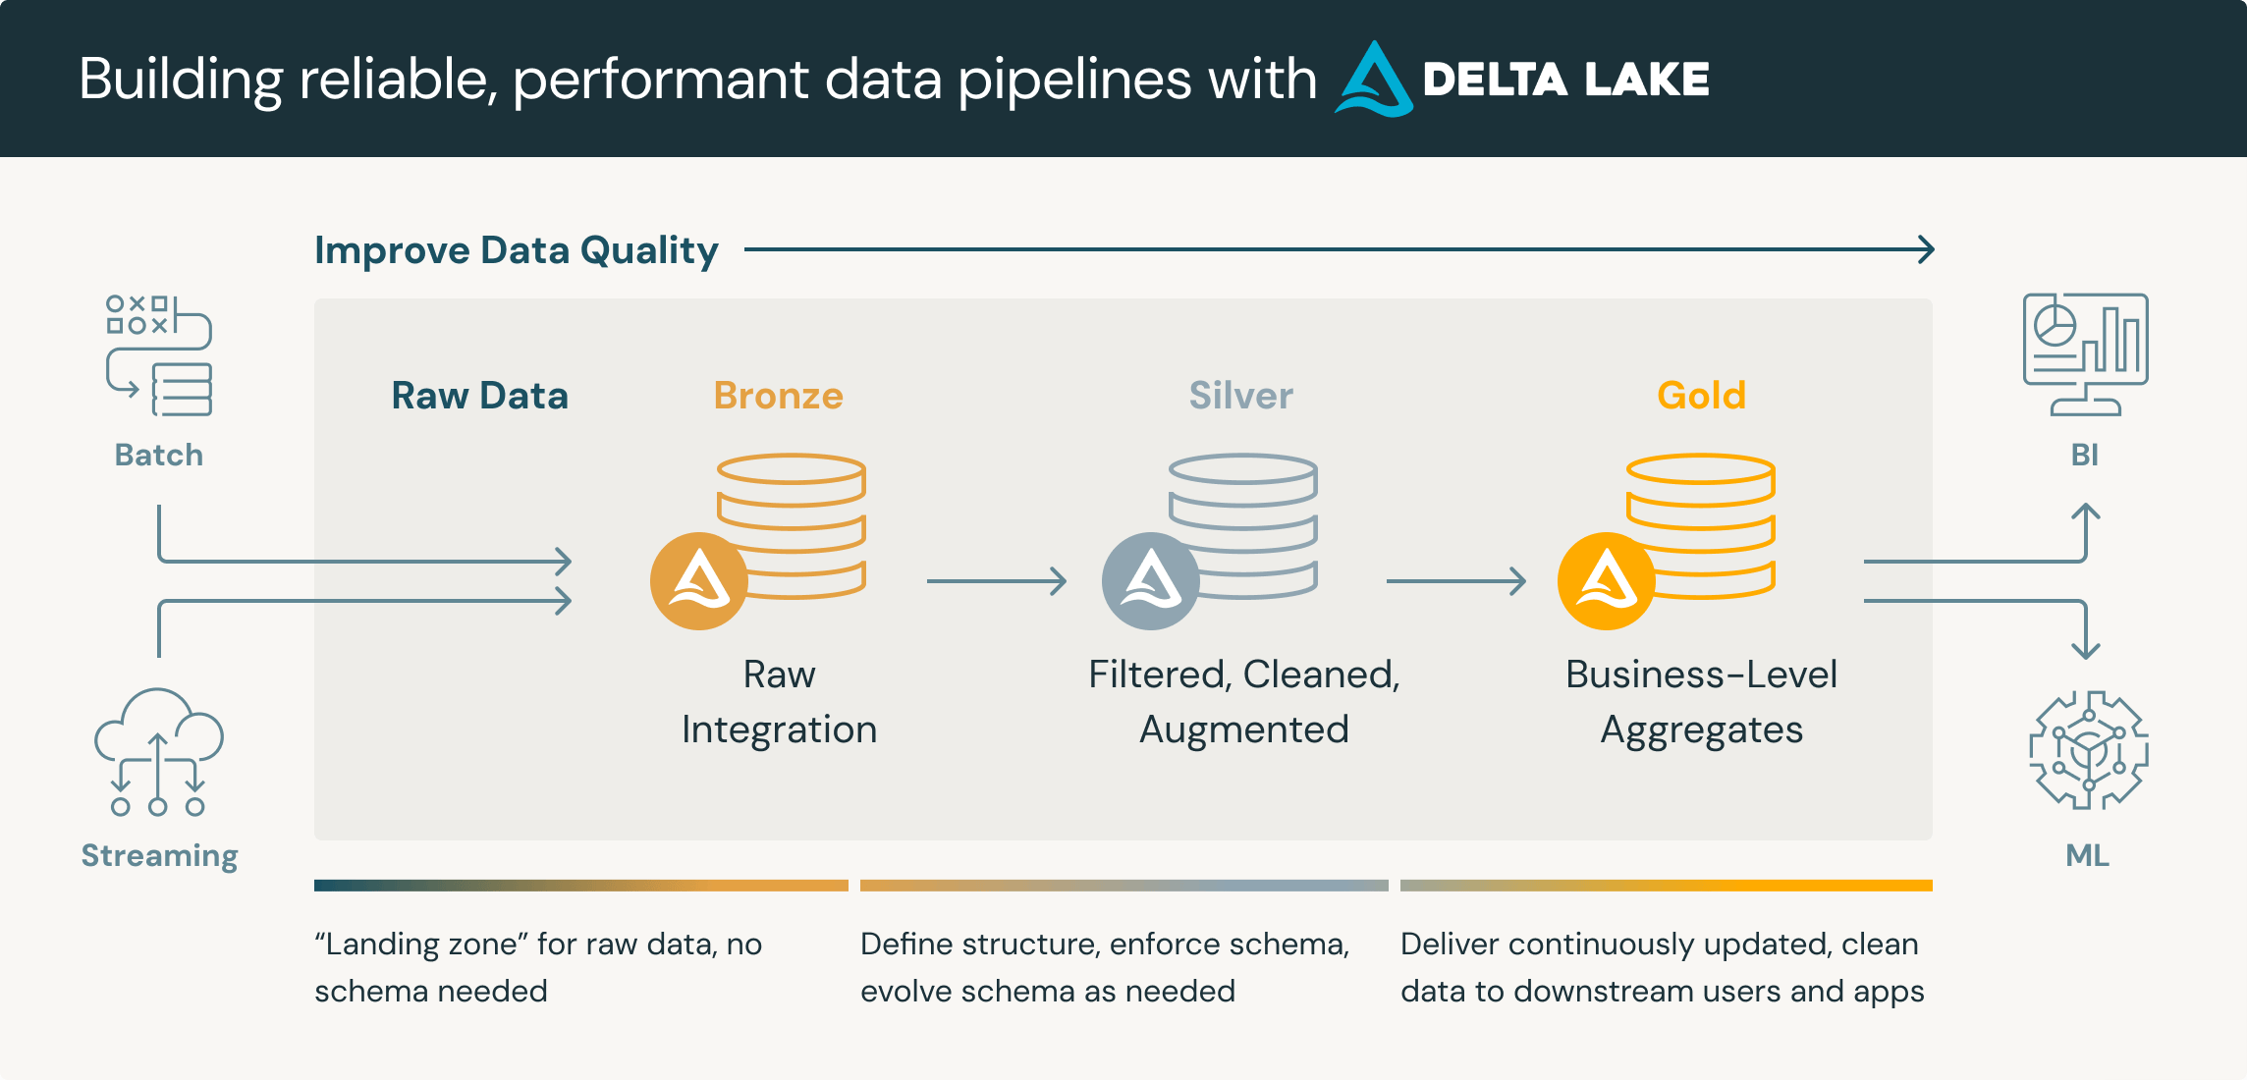
Arquitectura Datos de tipo Medallion

Slide 22
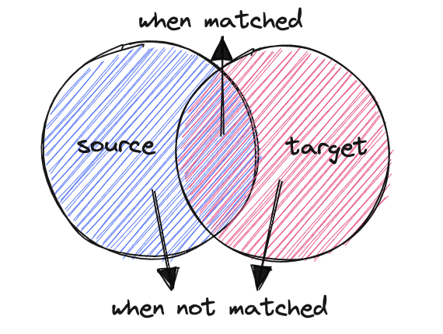
Delta Merge
Permite combinar dos conjuntos de datos: uno existente (la tabla objetivo) y otro nuevo o modificado (la tabla fuente), basándose en una condición de coincidencia especificada.
Si se cumplen las condiciones de coincidencia, se pueden actualizar los registros existentes en la tabla objetivo o insertar nuevos registros si no hay coincidencias (UPSERT).

Slide 23
Delta Merge
Usar Delta Merge tiene las siguientes ventajas:
Eficiencia en el Manejo de Datos: Reduce la necesidad de operaciones de reescritura completas de los datos, lo que puede ser muy costoso en términos de tiempo y recursos de computación. En su lugar, permite modificar solo las partes necesarias de los datos.
Simplificación de ETL: Simplifica los procesos de ETL (Extract, Transform, Load) al permitir la actualización incremental de los datos, lo que hace que los flujos de trabajo de procesamiento de datos sean más eficientes y fáciles de mantener.
Control de Versiones y Rollback: Delta Lake mantiene un historial de las transacciones, lo que permite el control de versiones de los datos y la capacidad de revertir a estados anteriores si es necesario. Esto es útil para la auditoría de datos y para corregir errores de manera eficaz.
Optimización de Consultas: Mejora el rendimiento de las consultas al permitir optimizaciones como el pruning de archivos (ignorar archivos que no son relevantes para una consulta) y la compresión de datos, lo que resulta en tiempos de respuesta más rápidos.

Slide 24
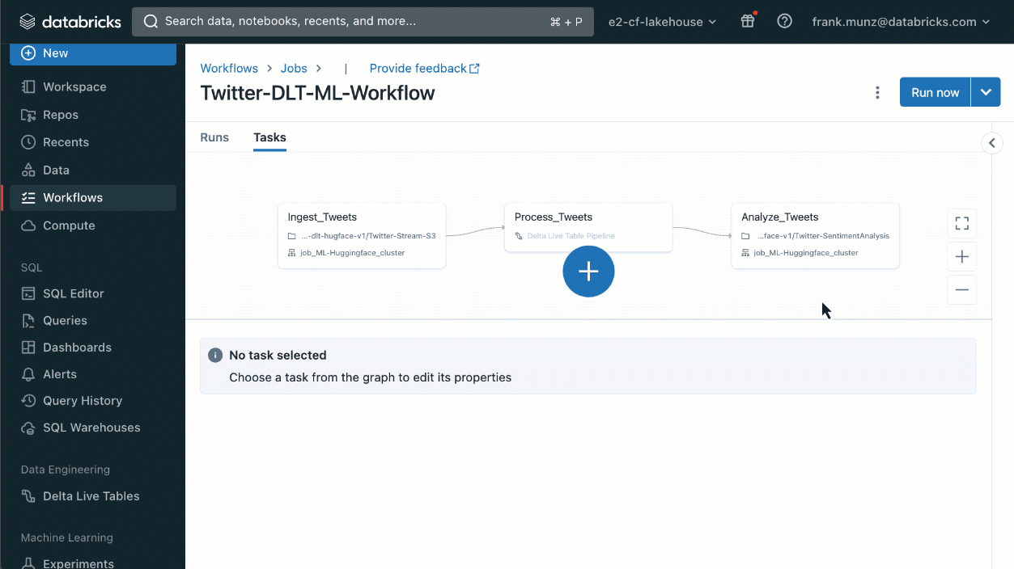
Orquestación de Procesos con Databricks Workflows
Databricks Workflows ofrece una solución de orquestación de procesos poderosa y flexible, permitiendo a los usuarios diseñar, programar y monitorizar pipelines de datos complejos dentro del ecosistema de Databricks.
Esta herramienta facilita la automatización de flujos de trabajo de datos, desde la ingesta hasta el análisis, asegurando eficiencia y coherencia en los procesos de ingeniería de datos.

Slide 25
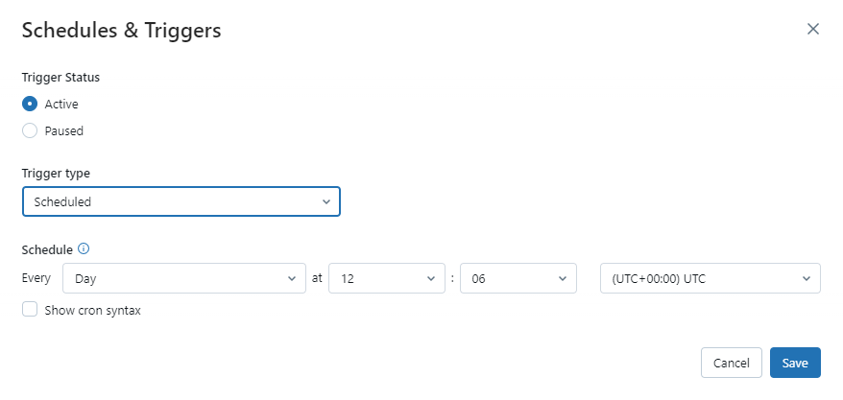
Diseño y Programación de Workflows
Con Databricks Workflows, los usuarios pueden diseñar workflows con una interfaz visual intuitiva o mediante código, y programar su ejecución para que se realice de manera automática según un horario.
Esto permite una gestión eficiente de los recursos y asegura que los datos estén siempre actualizados y listos para el análisis

Slide 26
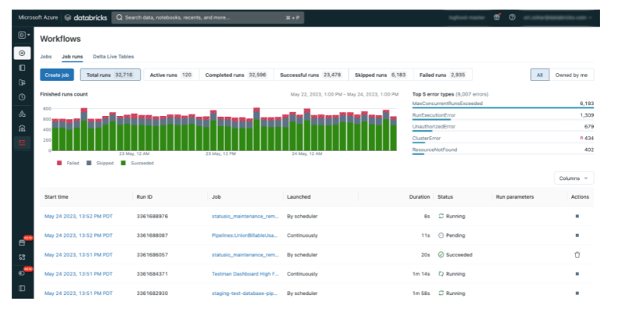
Monitorizacion y Optimización de Workflows
La capacidad de monitorear y optimizar workflows en tiempo real es una ventaja clave de Databricks Workflows.
Los usuarios pueden rastrear el rendimiento, identificar cuellos de botella y ajustar los recursos asignados para maximizar la eficiencia operativa.
Esto asegura que los pipelines de datos sean escalables, confiables y optimizados para el rendimiento.

Slide 27
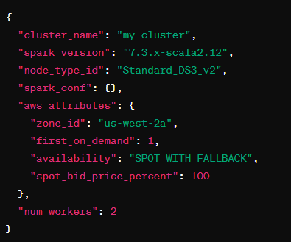
Databricks CLI: Interacción y Automatización desde la Línea de Comandos
Databricks CLI es una interfaz de línea de comandos que ofrece a los usuarios una forma potente y flexible de interactuar con la plataforma Databricks.
Proporcionando acceso a una amplia gama de funcionalidades, como la gestión de workspaces, clusters, workflows y notebooks, Databricks CLI es ideal para la automatización de tareas y la integración con sistemas de CI/CD.
Su compatibilidad con scripts permite a los desarrolladores y ingenieros de datos orquestar complejas cadenas de trabajo y administrar recursos de Databricks de manera programática, optimizando los flujos de trabajo y aumentando la eficiencia operativa.

Slide 28

Lab 2: Ingesta de datos en Delta Lake

